Slide 1
শুভেচ্ছা ও অভিনন্দন
মো. জাফর আলী, আরবি প্রভাষক, রামপুর আদর্শ আলিম মাদরাসা, চাঁদপুর সদর, চাঁদপুর। মোবাইল ন. ০১৮১৪২৪১১৬২, E-mail: mzafaralicp@gmail.com

Slide 2
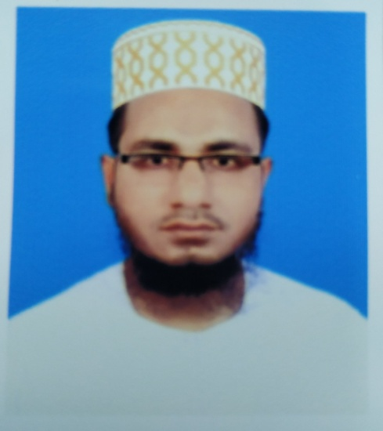
পরিচিতি
মো. জাফর আলী
আরবি প্রভাষক,
রামপুর আদর্শ আলিম মাদরাসা
চাঁদপুর সদর, চাঁদপুর।
মোবাইল ন. ০১৮১৪২৪১১৬২
E-mail:mzafaralicp@gmail.com
শ্রেণি: আলিম
বিষয়: কুরআন মাজীদ
সূরা আন নিসা
আয়াত নম্বর: 34-42
তারিখ: 19/০6/২০২১
মো. জাফর আলী, আরবি প্রভাষক, রামপুর আদর্শ আলিম মাদরাসা, চাঁদপুর সদর, চাঁদপুর। মোবাইল ন. ০১৮১৪২৪১১৬২, E-mail: mzafaralicp@gmail.com

Slide 3
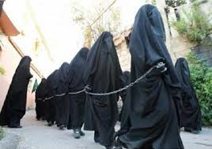
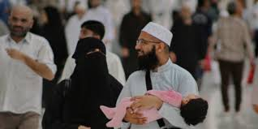
নিচের ছবিগুলো লক্ষ্য কর:
প্রতীকি ছবি
নারীদের নেতৃত্ব দিবেন কারা?
পুরুষগণ
মো. জাফর আলী, আরবি প্রভাষক, রামপুর আদর্শ আলিম মাদরাসা, চাঁদপুর সদর, চাঁদপুর। মোবাইল ন. ০১৮১৪২৪১১৬২, E-mail: mzafaralicp@gmail.com

Slide 4
আয়াত নম্বর : 34-42
মো. জাফর আলী, আরবি প্রভাষক, রামপুর আদর্শ আলিম মাদরাসা, চাঁদপুর সদর, চাঁদপুর। মোবাইল ন. ০১৮১৪২৪১১৬২, E-mail: mzafaralicp@gmail.com

Slide 5
শিখনফল
এই পাঠ শেষে শিক্ষার্থীরা…
আয়াতের শানে নুযুল বলতে পারবে।
আয়াতের বঙ্গানুবাদ করতে পারবে।
পুরুষদেরকে নারীদের উপর শ্রেষ্ঠত্ব দানের কারণ বর্ণনা করতে পারবে।
الشرك এর পরিচয় এবং مراتب বর্ণনা করতে পারবে।
গুরু্ত্বপূর্ণ শব্দের তাহকীক করতে পারবে।
মো. জাফর আলী, আরবি প্রভাষক, রামপুর আদর্শ আলিম মাদরাসা, চাঁদপুর সদর, চাঁদপুর। মোবাইল ন. ০১৮১৪২৪১১৬২, E-mail: mzafaralicp@gmail.com

Slide 6
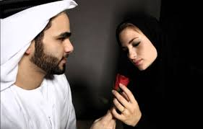
শানে নুযুল
প্রতীকি ছবি
الرجال قوامون على النساء الخ...
মো. জাফর আলী, আরবি প্রভাষক, রামপুর আদর্শ আলিম মাদরাসা, চাঁদপুর সদর, চাঁদপুর। মোবাইল ন. ০১৮১৪২৪১১৬২, E-mail: mzafaralicp@gmail.com

Slide 7
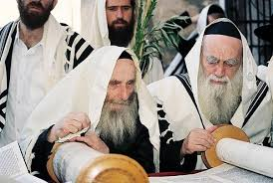
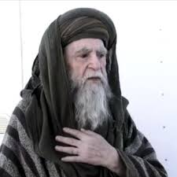
শানে নুযুল
প্রতীকি ছবি
الذين يبخلون ويأمرون الناس الخ...
মো. জাফর আলী, আরবি প্রভাষক, রামপুর আদর্শ আলিম মাদরাসা, চাঁদপুর সদর, চাঁদপুর। মোবাইল ন. ০১৮১৪২৪১১৬২, E-mail: mzafaralicp@gmail.com

Slide 8
আয়াতের বঙ্গানুবাদ
34- الرِّجَالُ قَوَّامُونَ عَلَى النِّسَاءِ بِمَا فَضَّلَ اللَّهُ بَعْضَهُمْ عَلَى بَعْضٍ وَبِمَا أَنْفَقُوا مِنْ أَمْوَالِهِمْ فَالصَّالِحَاتُ قَانِتَاتٌ حَافِظَاتٌ لِلْغَيْبِ بِمَا حَفِظَ اللَّهُ وَاللَّاتِي تَخَافُونَ نُشُوزَهُنَّ فَعِظُوهُنَّ وَاهْجُرُوهُنَّ فِي الْمَضَاجِعِ وَاضْرِبُوهُنَّ فَإِنْ أَطَعْنَكُمْ فَلَا تَبْغُوا عَلَيْهِنَّ سَبِيلًا إِنَّ اللَّهَ كَانَ عَلِيًّا كَبِيرًا
35- وَإِنْ خِفْتُمْ شِقَاقَ بَيْنِهِمَا فَابْعَثُوا حَكَمًا مِنْ أَهْلِهِ وَحَكَمًا مِنْ أَهْلِهَا إِنْ يُرِيدَا إِصْلَاحًا يُوَفِّقِ اللَّهُ بَيْنَهُمَا إِنَّ اللَّهَ كَانَ عَلِيمًا خَبِيرًا
মো. জাফর আলী, আরবি প্রভাষক, রামপুর আদর্শ আলিম মাদরাসা, চাঁদপুর সদর, চাঁদপুর। মোবাইল ন. ০১৮১৪২৪১১৬২, E-mail: mzafaralicp@gmail.com

Slide 9
আয়াতের বঙ্গানুবাদ
36- وَاعْبُدُوا اللَّهَ وَلَا تُشْرِكُوا بِهِ شَيْئًا وَبِالْوَالِدَيْنِ إِحْسَانًا وَبِذِي الْقُرْبَى وَالْيَتَامَى وَالْمَسَاكِينِ وَالْجَارِ ذِي الْقُرْبَى وَالْجَارِ الْجُنُبِ وَالصَّاحِبِ بِالْجَنْبِ وَابْنِ السَّبِيلِ وَمَا مَلَكَتْ أَيْمَانُكُمْ إِنَّ اللَّهَ لَا يُحِبُّ مَنْ كَانَ مُخْتَالًا فَخُورًا
37- الَّذِينَ يَبْخَلُونَ وَيَأْمُرُونَ النَّاسَ بِالْبُخْلِ وَيَكْتُمُونَ مَا آتَاهُمُ اللَّهُ مِنْ فَضْلِهِ وَأَعْتَدْنَا لِلْكَافِرِينَ عَذَابًا مُهِينًا
38- وَالَّذِينَ يُنْفِقُونَ أَمْوَالَهُمْ رِئَاءَ النَّاسِ وَلَا يُؤْمِنُونَ بِاللَّهِ وَلَا بِالْيَوْمِ الْآخِرِ وَمَنْ يَكُنِ الشَّيْطَانُ لَهُ قَرِينًا فَسَاءَ قَرِينًا
মো. জাফর আলী, আরবি প্রভাষক, রামপুর আদর্শ আলিম মাদরাসা, চাঁদপুর সদর, চাঁদপুর। মোবাইল ন. ০১৮১৪২৪১১৬২, E-mail: mzafaralicp@gmail.com

Slide 10
আয়াতের বঙ্গানুবাদ
39- وَمَاذَا عَلَيْهِمْ لَوْ آمَنُوا بِاللَّهِ وَالْيَوْمِ الْآخِرِ وَأَنْفَقُوا مِمَّا رَزَقَهُمُ اللَّهُ وَكَانَ اللَّهُ بِهِمْ عَلِيمًا
40- إِنَّ اللَّهَ لَا يَظْلِمُ مِثْقَالَ ذَرَّةٍ وَإِنْ تَكُ حَسَنَةً يُضَاعِفْهَا وَيُؤْتِ مِنْ لَدُنْهُ أَجْرًا عَظِيمًا
41- فَكَيْفَ إِذَا جِئْنَا مِنْ كُلِّ أُمَّةٍ بِشَهِيدٍ وَجِئْنَا بِكَ عَلَى هَؤُلَاءِ شَهِيدًا
42- يَوْمَئِذٍ يَوَدُّ الَّذِينَ كَفَرُوا وَعَصَوُا الرَّسُولَ لَوْ تُسَوَّى بِهِمُ الْأَرْضُ وَلَا يَكْتُمُونَ اللَّهَ حَدِيثًا
মো. জাফর আলী, আরবি প্রভাষক, রামপুর আদর্শ আলিম মাদরাসা, চাঁদপুর সদর, চাঁদপুর। মোবাইল ন. ০১৮১৪২৪১১৬২, E-mail: mzafaralicp@gmail.com

Slide 11
জোড়ায় কাজ
عبادة এর প্রকারভেদ বর্ণনা কর।
মো. জাফর আলী, আরবি প্রভাষক, রামপুর আদর্শ আলিম মাদরাসা, চাঁদপুর সদর, চাঁদপুর। মোবাইল ন. ০১৮১৪২৪১১৬২, E-mail: mzafaralicp@gmail.com

Slide 12
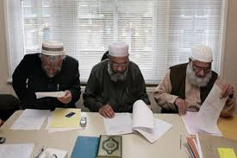
পুরুষদেরকে নারীদের উপর শ্রেষ্ঠত্ব দানের কারণ
১. নারীদের ধর্ম ও জ্ঞানে ঘাটতি রয়েছে।
২. নবুয়ত, রিসালাত, ইমামত খিলাফতের দায়িত্ব পুরুষকে দেওয়া হয়েছে।
৩. দৈহিক কারণে নারীগণ নির্দিষ্ট সময়ে অপবিত্র থাকেন। ‍পুরুষদের এমন হয় না বলে তারা নেতৃত্ব প্রদান করতে পারেন।
মো. জাফর আলী, আরবি প্রভাষক, রামপুর আদর্শ আলিম মাদরাসা, চাঁদপুর সদর, চাঁদপুর। মোবাইল ন. ০১৮১৪২৪১১৬২, E-mail: mzafaralicp@gmail.com

Slide 13
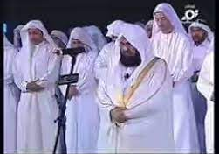
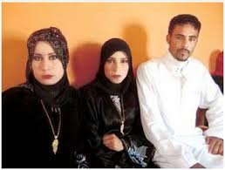
পুরুষদেরকে নারীদের উপর শ্রেষ্ঠত্ব দানের কারণ
৪. পুরুষদের মানসিক শক্তি ও সাহস নারীদের তুলনায় বেশি।
৫. আযান, ইকামত, খুতবা ইত্যাদিতে পুরুষদের কর্তৃত্ব বিদ্যমান।
৬. সাক্ষ্যদানের ক্ষেত্রে পুরুষের দ্বিগুণ নারীর সাক্ষ্য প্রয়োজন।
মো. জাফর আলী, আরবি প্রভাষক, রামপুর আদর্শ আলিম মাদরাসা, চাঁদপুর সদর, চাঁদপুর। মোবাইল ন. ০১৮১৪২৪১১৬২, E-mail: mzafaralicp@gmail.com

Slide 14
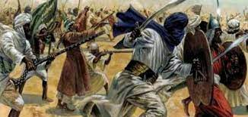
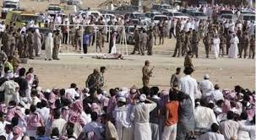
পুরুষদেরকে নারীদের উপর শ্রেষ্ঠত্ব দানের কারণ
৭. নারীদের ওপর যুদ্ধ করা ফরয নয়
৮. পুরুষদের দৈহিক শক্তি তুলনামূলক বেশি।
৯. পুরুষগণ সাধারণত নারীদের জন্য অর্থ ব্যয় করে থাকেন।
১০. নারীরদের ব্যাপারে কিসাসের রায় দেওয়া জায়েজ নয়।
মো. জাফর আলী, আরবি প্রভাষক, রামপুর আদর্শ আলিম মাদরাসা, চাঁদপুর সদর, চাঁদপুর। মোবাইল ন. ০১৮১৪২৪১১৬২, E-mail: mzafaralicp@gmail.com

Slide 15
الشرك এর পরিচয় ও স্তর
الشرك এর শাব্দিক অর্থ: অংশীদার হওয়া, অংশীদার সাব্যস্ত করা, অংশ ইত্যাদি।
الشرك এর পারিভাষিক অর্থ: ড. ইবরাহিম ইবনে মুহাম্মদ আল বুরাইকান বলেন, শিরকের দুটি অর্থ রয়েছে। যথা-১. সাধারণ অর্থে শিরক ও ২. নির্দিষ্ট অর্থে শিরক।
১. সাধারণ অর্থে শিরক বলতে আল্লাহর নিজস্ব বৈশিষ্ট্যসমূহ তথা এবং এর মধ্যে কে আল্লাহর সমকক্ষ মনে করা।
মো. জাফর আলী, আরবি প্রভাষক, রামপুর আদর্শ আলিম মাদরাসা, চাঁদপুর সদর, চাঁদপুর। মোবাইল ন. ০১৮১৪২৪১১৬২, E-mail: mzafaralicp@gmail.com

Slide 16
الشرك এর পরিচয় ও স্তর
২. নির্দিষ্ট অর্থে শিরক বলতে আল্লাহ তাআলার সাথে –কে ইবাদত ও আনুগত্যের মাধ্যমে উপযুক্ত সাব্যস্ত করা।
ড. সালিহ ইবনে ফাওযান বলেন-
الشرك هو جعل شريك لله تعالى فى ربوبيته والوهيته
মো. জাফর আলী, আরবি প্রভাষক, রামপুর আদর্শ আলিম মাদরাসা, চাঁদপুর সদর, চাঁদপুর। মোবাইল ন. ০১৮১৪২৪১১৬২, E-mail: mzafaralicp@gmail.com

Slide 17
الشرك এর পরিচয় ও স্তর
শিরকের স্তর তিনটি। যথা-
১. আল্লাহ তাআলার একত্ববাদে কাউকে অংশীদার করা। এটা বড় শিরক। জাহেলি যুগের লোকেরা এ জাতীয় শিরক করতো।
দলীল: আল্লাহ তাআলার বাণী-
ان الله لا يغفر ان يشرك به ويغفر ما دون ذلك لمن يشاء
মো. জাফর আলী, আরবি প্রভাষক, রামপুর আদর্শ আলিম মাদরাসা, চাঁদপুর সদর, চাঁদপুর। মোবাইল ন. ০১৮১৪২৪১১৬২, E-mail: mzafaralicp@gmail.com

Slide 18
الشرك এর পরিচয় ও স্তর
২. আল্লাহ তাআলার কাজে কাউকে অংশীদার করা। অর্থাৎ আল্লাহকে বিশ্বাস করে তাঁর কোনো কাজকে সৃষ্টির প্রতি সম্বোধন করা। যেমন, কাদরিয়াদের ধারণা হলো, মানুষ স্বীয় কাজের স্রষ্টা। এটাও শিরক।
দলীল: রাসূল (সা.) বলেন,
من مات وهو يدعو من دون الله ندا دخل النار
মো. জাফর আলী, আরবি প্রভাষক, রামপুর আদর্শ আলিম মাদরাসা, চাঁদপুর সদর, চাঁদপুর। মোবাইল ন. ০১৮১৪২৪১১৬২, E-mail: mzafaralicp@gmail.com

Slide 19
الشرك এর পরিচয় ও স্তর
৩. আল্লাহ তাআলার ইবাদতে কাউকে অংশীদার করা। অর্থাৎ আল্লাহকে বিশ্বাস করার পরও মাধ্যম হিসেবে অন্য কাউকে তাঁর ইবাদতে শরীক করা।
দলীল: রাসূল (সা.) বলেন,
اجعلتنى لله عدلا بل ما شاء الله وحده
মো. জাফর আলী, আরবি প্রভাষক, রামপুর আদর্শ আলিম মাদরাসা, চাঁদপুর সদর, চাঁদপুর। মোবাইল ন. ০১৮১৪২৪১১৬২, E-mail: mzafaralicp@gmail.com

Slide 20
মূল্যায়ন
نشوز অর্থ কী?
অবাধ্যতা ও আনুগত্যহীনতা।
ابن السبيل কে?
যে নিজ এলাকা থেকে বের হয়ে ৪৮ মাইল দূরে চলে যায়।
الذين يبخلون দ্বারা কাদেরকে বুঝানো হয়েছে?
ইহুদিদেরকে।
মো. জাফর আলী, আরবি প্রভাষক, রামপুর আদর্শ আলিম মাদরাসা, চাঁদপুর সদর, চাঁদপুর। মোবাইল ন. ০১৮১৪২৪১১৬২, E-mail: mzafaralicp@gmail.com

Slide 21
বাড়ির কাজ
তাহকীক কর:
فضل، ابعثوا، يكتمون، لا يظلم، عصوا.
মো. জাফর আলী, আরবি প্রভাষক, রামপুর আদর্শ আলিম মাদরাসা, চাঁদপুর সদর, চাঁদপুর। মোবাইল ন. ০১৮১৪২৪১১৬২, E-mail: mzafaralicp@gmail.com

Slide 22
সকলকে আন্তরিক ধন্যবাদ
মো. জাফর আলী, আরবি প্রভাষক, রামপুর আদর্শ আলিম মাদরাসা, চাঁদপুর সদর, চাঁদপুর। মোবাইল ন. ০১৮১৪২৪১১৬২, E-mail: mzafaralicp@gmail.com

